Slide 1
Поняття браузера, як програми для роботи в Інтернеті. Вікно браузера. Кнопки керування вікном.
2 клас
Кравченко Яна Степанівна,
вчитель початкових класів,
Лукашівський навчально – виховний комплекс
«Дошкільний навчальний заклад –
загальноосвітня школа I – III ступенів»

Slide 2
Повторюємо
Для чого потрібний інтернет?
2. Чи можна знайти в
інтернеті все?
3. За допомогою якого
пристрою вводиться
інформація?

Slide 3
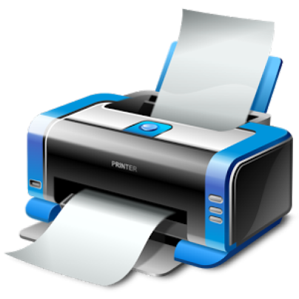
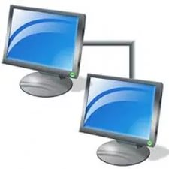
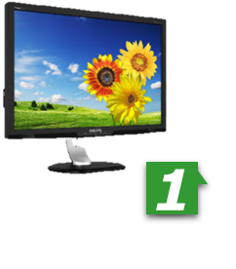
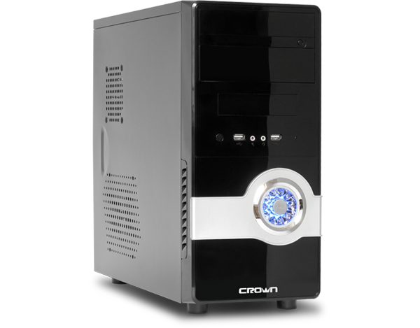
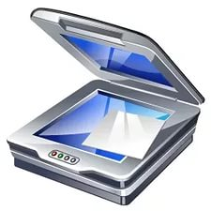
Розгадай кросворд
8
3
1
М | о | н | І | т | о | р
2
С | к | а | н | е | р
3
П | р | и | н | т | е | р
5
7
6
4
С | и | с | т | е | м | н | и | й
5
М | і | к | р | о | ф | о | н
6
К | о | л | о | н | к | и
4
2
7
М | е | р | е | ж | а
8
Д | ж | о | й | с | т | и | к
… блок

Slide 4
Молодці

Slide 5
Навчившись відвідувати мережу Інтернет ви з легкістю зможете знайти будь-яку цікаву інформацію самостійно.
Давайте розгадаємо ребуси та дізнаємось з якими поняттями ми сьогодні познайомимось.

Slide 6
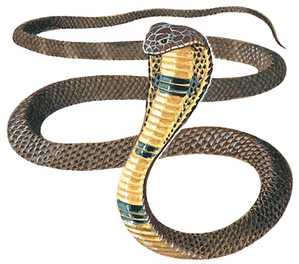
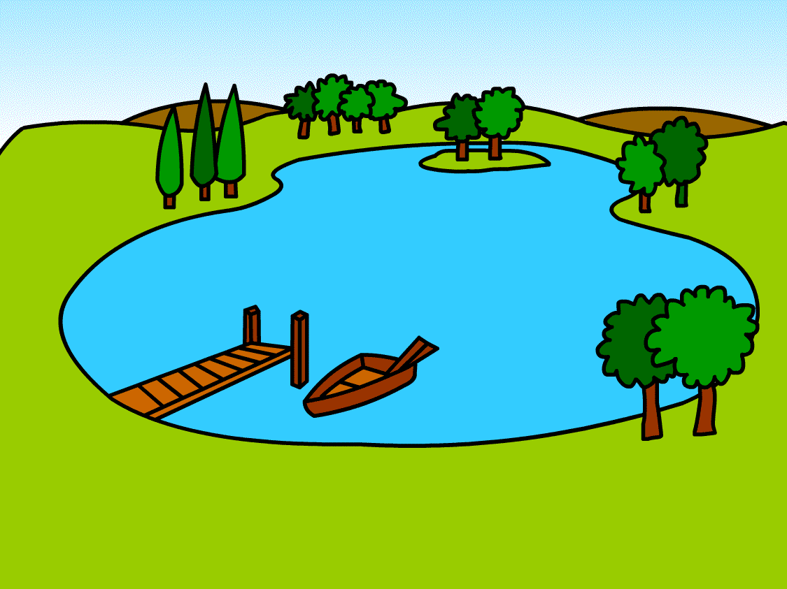
Розгадайте ребус
У
Браузер

Slide 7
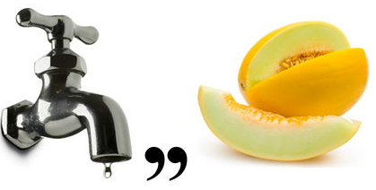
Посилання

Slide 8
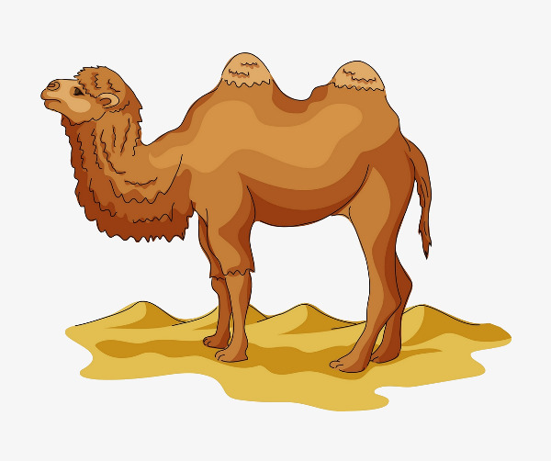
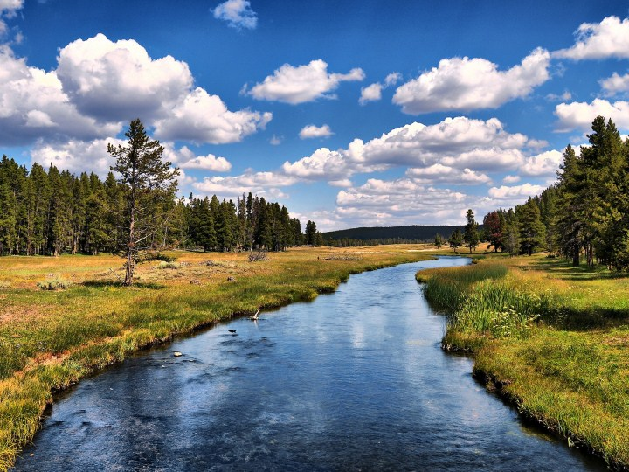
р
ч=н
__
100
Веб-сторінка

Slide 9
Молодці

Slide 10
Проблемне запитання
Чисельність користувачів Інтернету стрімко зростає з року в рік. У наслідок чого виникає запитання: чим же приваблює Інтернет людей?

Slide 11
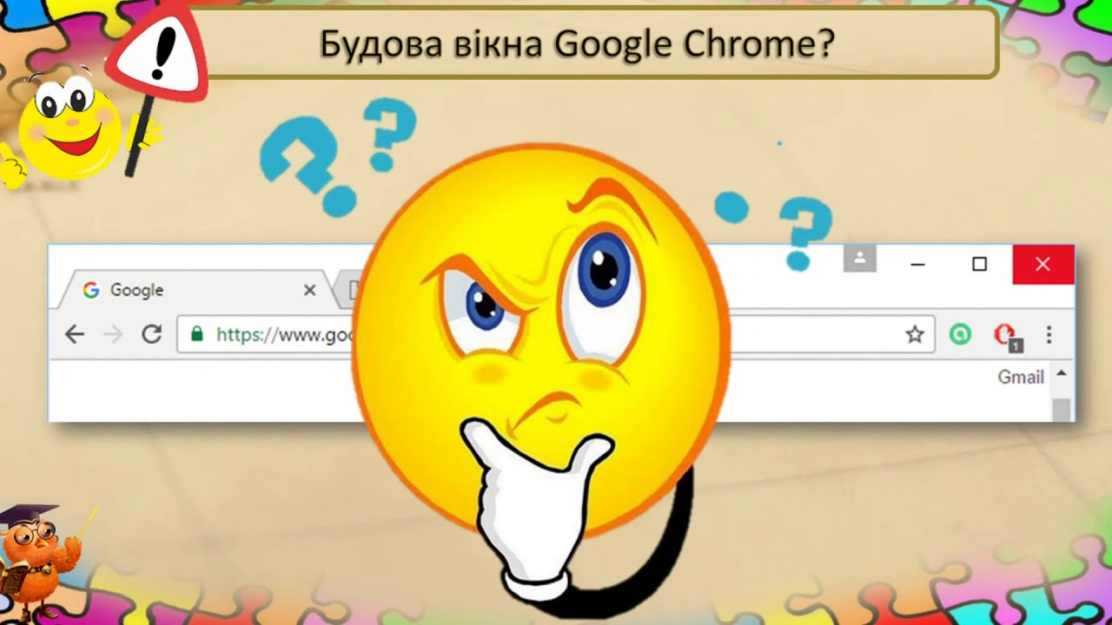
Чи готовий ти вирушити в захоплюючу подорож всесвітньою мережею Інтернет?
Для цього стануть у пригоді програми-браузери. У перекладі з англійської слово «браузер» означає «переглядати».
Браузер – це комп’ютерна програма, що призначена для перегляду веб-сторінок.

Slide 12
Розглянь значки популярних програм-браузерів. Які з цих браузерів тобі знайомі?
Mozilla
Firefox
Internet
Explorer
Safari
Google
Chrome
Opera

Slide 13
Веб­-сторінка – це електронний документ, підготовлений для розміщення в мережі Інтернет. Веб­-сторінка може містити текст, малюнки та інші дані, а її основним елементом є посилання.

Slide 14
Для керування вікном браузера використовують кнопки керування вікном.
Нова вкладка
Закрити
Вкладки
Згорнути
Розгорнути
Закрити вкладку

Slide 15
Кнопки переходу веб-сторінками використовуються для переходу на сторінку, яка переглядалася перед цим.
Поле адреси використовується для введення адреси та переходу до веб-сайту.

Slide 16
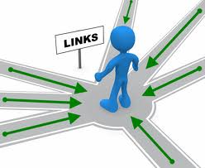
За допомогою клавіатури вводити складну та довгу адресу незручно. Всесвітня павутина надає можливість легко та швидко переходити з однієї веб-сторінки на іншу за допомогою посилань.
Посилання — це об’єкт веб-сторінки, який містить посилання на інший об’єкт.

Slide 17
Посиланням може бути слово, текст, окрема буква, малюнок, схема та ін.
Якщо навести вказівник миші на посилання, то вказівник набуває вигляду руки

Slide 18
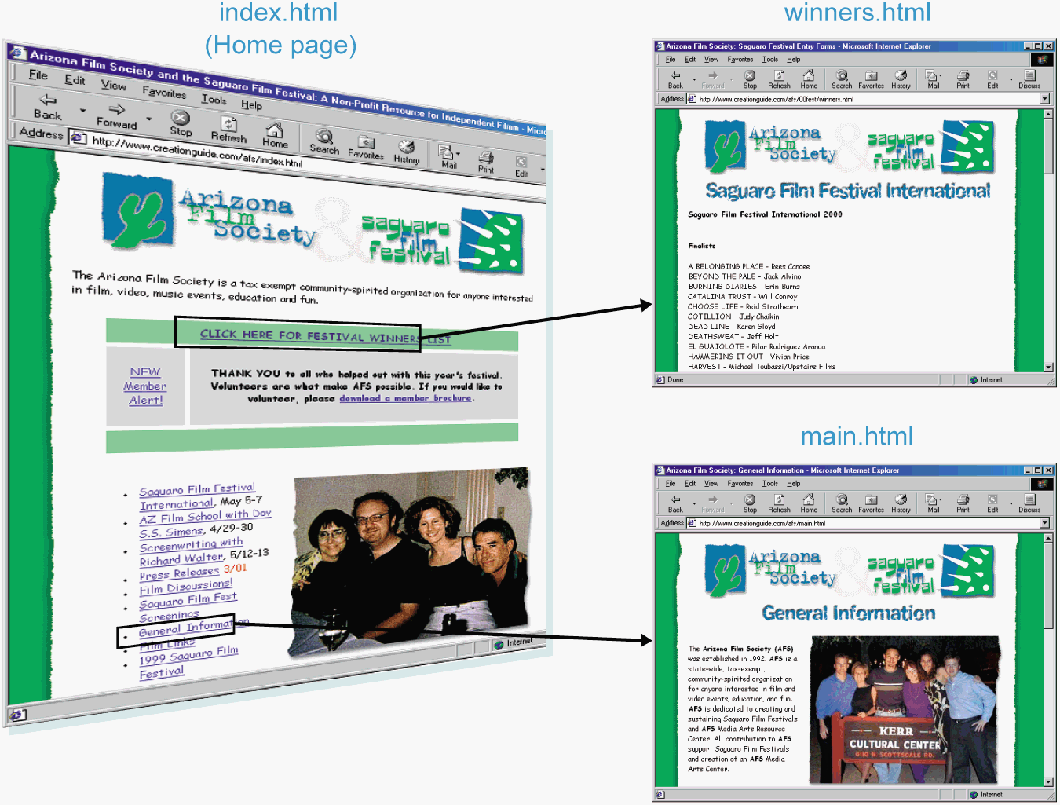
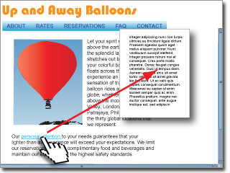
Як відрізнити посилання від інших об’єктів веб-сторінки?
Текст, що є посиланням, може бути підкресленим або виділеним іншим кольором, малюнок — виділений рамкою тощо.

Slide 19
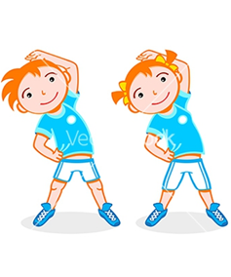
Хто ж там, хто ж там вже стомився
І наліво похилився?
Треба дружно всім нам стати,
Фізкультпаузу почати.
Руки в боки, вгору, вниз,
Раз, два, три – не помились.
Руки вгору, руки в боки
І зроби чотири кроки.
Вище руки підніми
І спокійно опусти.
Плесніть, діти кілька раз
За роботу – все гаразд.

Slide 20
Працюємо за комп’ютером
Повторення правил безпечної поведінки за комп’ютером
1. Тримай безпечну відстань від очей до екрану монітора – 50 см
2. Руки мають бути чистими та сухими
3. Розміщуй ПК лише на рівній поверхні
4. Підключай шнур живлення лише під керівництвом учителя
5. Не торкайся проводів живлення, розеток, задньої панелі системного блока та монітора
6. Не користуйся сторонніми предметами та не принось їжі і напої
7. Час безперервної роботи за комп’ютером не більше 15 хв
8. При виникненні незвичайної ситуації – негайно повідом учителя

Slide 21
Інструктаж учителя та виконання роботи
1. Запустити на виконання браузер, який вкаже вчитель
2. У поле адреси введи tuxpaint.org та натисни клавішу Enter
3. Розглянь головну сторінку сайта.
Ліворуч ти побачиш перелік сторінок, з яких складається сайт
4. Перейди на сторінку Gallery (Галерея) та ознайомся з малюнками твоїх однолітків з усього світу.
Для переходу на нову сторінку віртуальної експозиції вибери номер сторінки
5. Збережи малюнок у папці, яку вкаже вчитель.
Вибери малюнок, який ти хочеш зберегти
6. Закрийте браузер

Slide 22
Сучасні діти зараз користуються сайтами соціальної мережі: «Однокласники», «В контакті» та іншими. Пам’ятайте про те, що сьогодні почули та побачили, і тоді Інтернет принесе вам тільки користь.
Гра «Мікрофон»
Закінчіть речення:
Я тепер знаю…
Я тепер умію…
Я буду пам’ятати…

Slide 23
Дякую за увагу!

